Slide 1
學習如何建立一個 Multi-targeted 的 .NET 程式庫
Vulcan 李進興

Slide 2





關於我
.NET C# 筆記 部落格 https://csharpkh.blogspot.com
Xamarin 實驗室 部落格
https://mylabtw.blogspot.com
Xamarin.Forms User Group Taiwan
https://www.facebook.com/groups/XamarinFormstw/
.NET User Group Taiwan
https://www.facebook.com/groups/DotNetUserGroupTaiwan/
多奇數位創意有限公司
Vulcan 李進興
行動開發工程師

Slide 3
大綱
.NET 架構 (Framework) 共用程式碼的選擇
建立多目標架構的 .NET 程式庫
建立 NuGet 套件與發佈

Slide 4
三種不同 .NET 架構 Framework 生態
C#
C#
C#
.NET Framework
.NET Core
Xamarin
WPF
Windows Forms
WCF
UWP
Android
macOS
ASP.NET
MVC
ASP.NET
Web Form
Silverlight
ASP.NET Core
iOS
.NET 基礎類別庫 BCL
Core 基礎類別庫 BCL
Mono 基礎類別庫 BCL
通用語言執行階段 CLR
通用語言執行階段 CLR
通用語言執行階段 CLR
Windows
macOS
Windows
Linux
macOS
Android
iOS

Slide 5
不同 .NET 架構下的設計考量
如何設計讓程式碼可以重複被使用
在各不同架構下，依然可以使用該 .NET 架構專屬 API
方便散佈、管理與容易使用這些重複使用 API

Slide 6
共用程式碼選擇
共用資產專案 SAP (Shared Asset Project)
建置編譯時期
conditional compiler directive 條件式編譯指示詞
Project link
可攜式類別庫 PCL (Portable Class Library)
執行時期
所支援的開發平台的 API 交集
Profile 編號高低，並不代表可以使用的 API 數量多寡
.NET 標準類別庫 (.NET Standard)
新一代跨.NET平台的共用類別庫開發方式
取代舊架構 PCL
可以直接呼叫特定專案內的API
不能直接呼叫特定專案內的API
使用多架構設計，就可呼叫不同架構下的專屬 API
Notes:
C# 前置處理器指示詞
https://docs.microsoft.com/zh-tw/dotnet/csharp/language-reference/preprocessor-directives/

Slide 7
Demo:共用資產專案 SAP
建立與學習 SAP 專案使用

Slide 8
大綱
.NET 架構 (Framework) 共用程式碼的選擇
建立多目標架構的 .NET 程式庫
建立 NuGet 套件與發佈

Slide 9
何謂 .NET Standard (.NET 標準類別庫)
.NET Standard 是一個標準規格
定義出 .NET 平台需要支援的 API
.NET Standard 不包含任何實作，只有定義介面合約
相關 .NET 平台，要能夠實作出支援的 .NET Standard API
.NET Standard 可以使用 netstandard.dll 組件來表示所有 .NET Standard 提供的 API
netstandard.dll 沒有任何 API 實作
僅提供編譯器知道有提供那些API服務
每個 .NET 平台的應用程式，皆可以參考 .NET Standard (有支援到的版本)
.NET Standard
.NET Framework
.NET Core
Xamarin
相當於
相當於
HTML標準規格
不同家瀏覽器
Notes:
https://docs.microsoft.com/zh-hk/dotnet/standard/net-standard
ECMA 335會繼續建立 .NET 實作行為的一致性，但沒有 .NET 程式庫實作之 .NET 基底類別庫 (BCL) 的類似規格

Slide 10
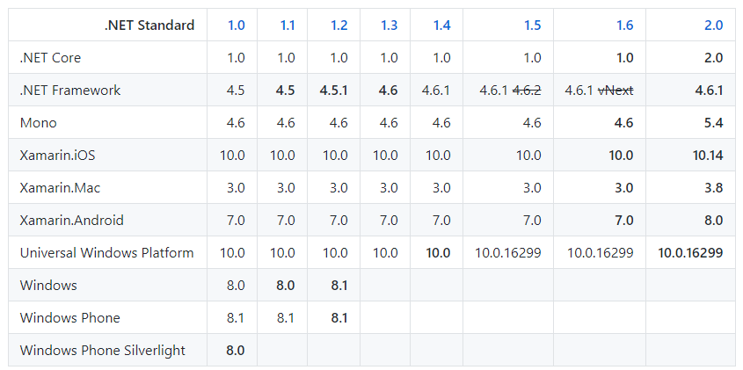
.NET Standard 的版本

Slide 11
.NET Standard 的版本
2.0
較高版本將會包含所有較低版本的所有 API
版本標示方式：X.Y
較低版本支援較多的.NET開發環境，但支援較少的 API
反之，較高版本支援較多的 API，但支援較少的.NET開發環境
1.6
1.3
1.0

Slide 12

多架構應用程式參考.NET Standard 2.0 類別庫
.NET Standard 2.0 支援底下 .NET 架構
.NET Core 2.0 / .NET Framework 4.6.1 / Mono 5.4 / Xamarin.iOS 10.14 / Xamarin.Adnroid 8.0 / Xamarin.Mac 3.8
.NET Standard 2.0
標準類別庫
參考
.NET Framework 4.0
參考
.NET Framework 4.5
參考
.NET Framework 4.6.1
參考
.NET Core 2.0
參考
Xamarin
為什麼 NET40 / NET 45 無法參考 .NET Standard 2.0 類別庫

Slide 13
Demo:多架構應用程式 參考 .NET 標準類別的問題
建立不同架構的.NET專案，使其都參考 .NET Standard 類別庫

Slide 14
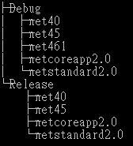
多架構應用程式參考.NET Standard 2.0 類別庫
設計 .NET Standard 2.0 類別庫 可以支援 .NET Framework 4.0 / 4.5 / .NET Core 2.0
.NET Framework 4.0
組件 Assembly
參考
.NET Framework 4.0
參考
.NET Framework 4.5
.NET Framework 4.5
組件 Assembly
.NET Standard 2.0
標準類別庫
參考
.NET Framework 4.6.1
.NET Core 2.0
組件 Assembly
參考
.NET Core 2.0
.NET Standard 2.0
組件 Assembly
參考
Xamarin

Slide 15
目標架構暱稱 Framework Moniker
當您以應用程式或程式庫中的架構為目標時，您將指定要提供給應用程式或程式庫的一組 API。 您可以在專案檔中使用目標 Target Framework Moniker (TFM) 來指定目標 Framework。
目標 Framework | TFM
.NET Standard | netstandard1.0 netstandard1.1 netstandard1.2 netstandard1.3 netstandard1.4 netstandard1.5 netstandard1.6 netstandard2.0
.NET Core | netcoreapp1.0 netcoreapp1.1 netcoreapp2.0
.NET Framework | net11 net20 net35 net40 net403 net45 net451
目標 Framework | TFM
Windows 市集 | netcore [netcore45] netcore45 [win] [win8] netcore451 [win81]
.NET Micro Framework | netmf
Silverlight | sl4 sl5
Windows Phone | wp [wp7] wp7 wp75 wp8 wp81 wpa81
通用 Windows 平台 | uap [uap10.0] uap10.0 [win10] [netcore50]
net452 net46 net461 net462 net47 net471

Slide 16
Demo:產生.NET標準類別庫的多架構版本組件
修正 .NET Standard 類別庫
支援多架構的情境

Slide 17
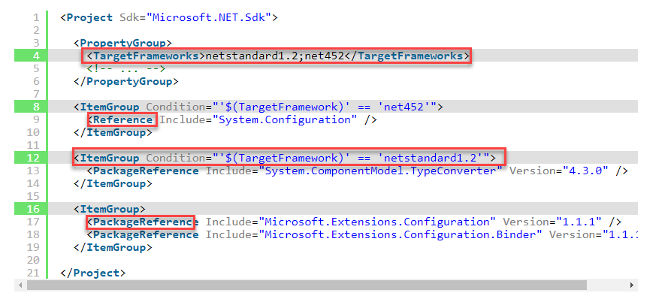
針對不同架構，加入不同參考或套件
Notes:
http://gigi.nullneuron.net/gigilabs/multi-targeting-net-standard-class-libraries/

Slide 18
大綱
.NET 架構 (Framework) 共用程式碼的選擇
建立多目標架構的 .NET 程式庫
建立 NuGet 套件與發佈

Slide 19
為什麼要使用 NuGet ?
.NET Core 是由 NuGet 套件構成的平台
透過 NuGet 可以散佈可重複使用的元件
不再需要自行加入 .dll 組件參考
可以同時提供不同架構的組件
提供套件相依性自動分析與安裝
套件有更新時候，可以自動獲得通知
容易產生 NuGet 套件與上傳到 NuGet伺服器
MyGet 提供私有套件儲存庫服務
Notes:
https://stackoverflow.com/questions/13002185/why-we-need-a-package-manager-like-nuget

Slide 20
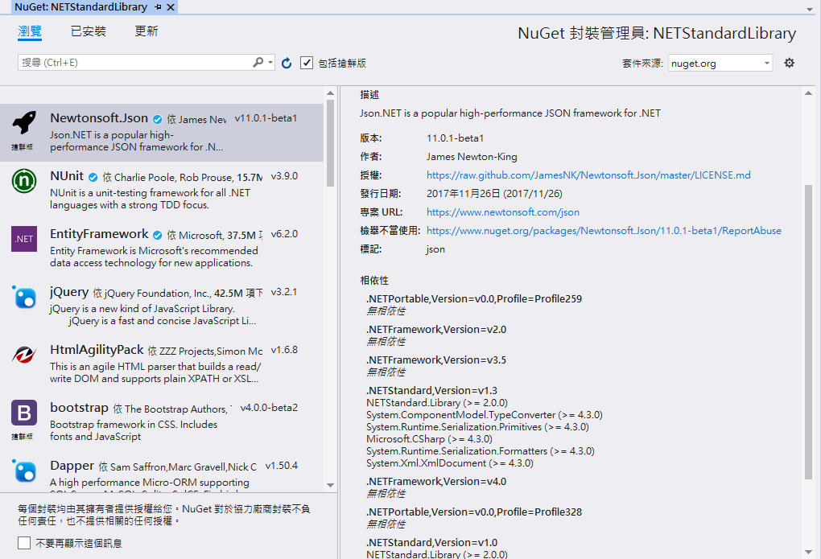
NuGet 封裝管理員
新套件更新提示
NuGet 套件
套件來源
套件版本
套件說明
支援架構
套件相依性
有支援 .NET Standard

Slide 21
建立與發佈 NuGet 套件到 MyGet
建立 .NET Standard 類別庫專案
修正 .csproj ，定義要產生 NuGet 套件資訊
登入到 MyGet 與建立 NuGet Feed
上傳 NuGet 套件到 MyGet
建立新專案，加入參考該 NuGet 套件
測試該套件是否可以正常運作

Slide 22
Demo:將 .NET 標準類別庫 產生 NuGet 套件並上架
建立 NuGet 套件、上傳、使用

Slide 23


Slide 24
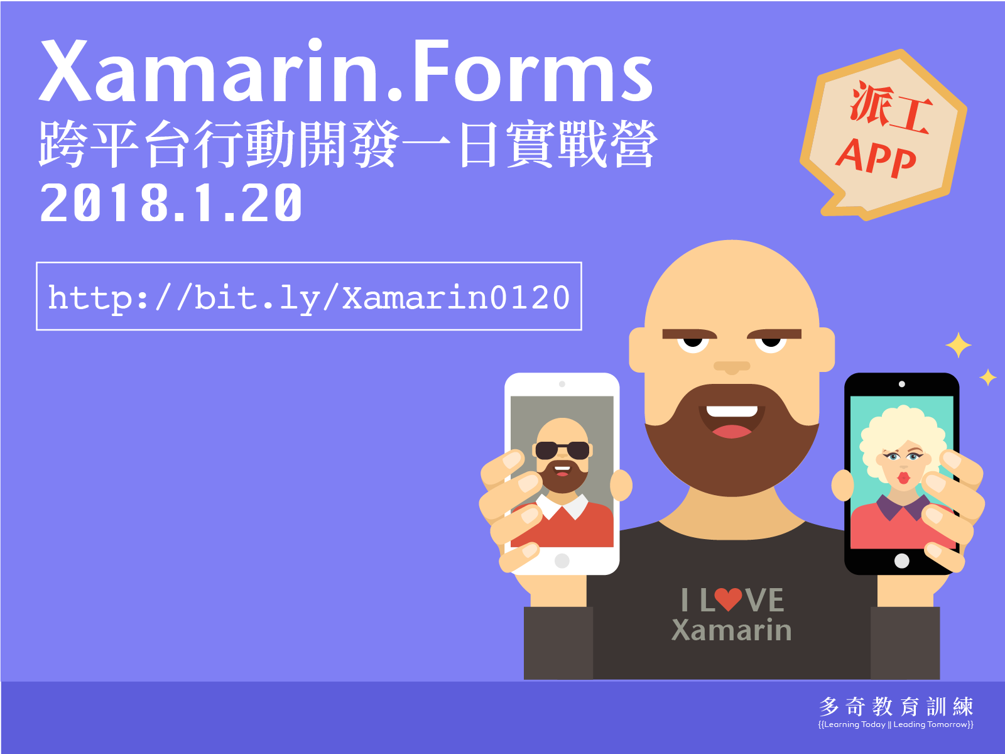

Slide 25



Study4.TW
FB聊天社團
Study4.TW
FB粉絲專頁

Slide 26







特別感謝

Slide 27


